Slide 1
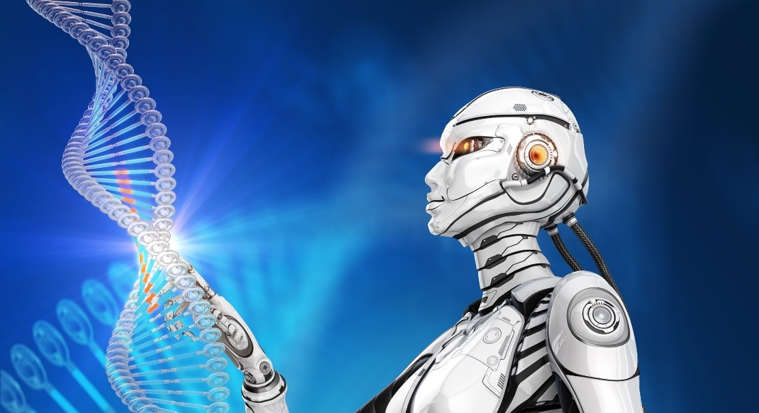
人工智能+生命科学
AI Biology - AIB

Slide 2

01
人工智能：地位和作用
CONTENTS
02
人工智能：生命科学的突破口
03
人工智能生物学发展初步设想
我院发展的基础和条件

Slide 3
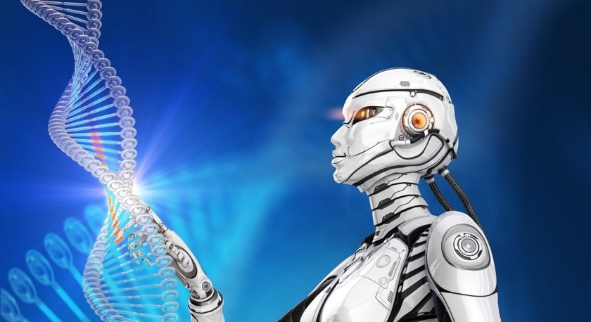
1. 人工智能：地位和作用

Slide 4
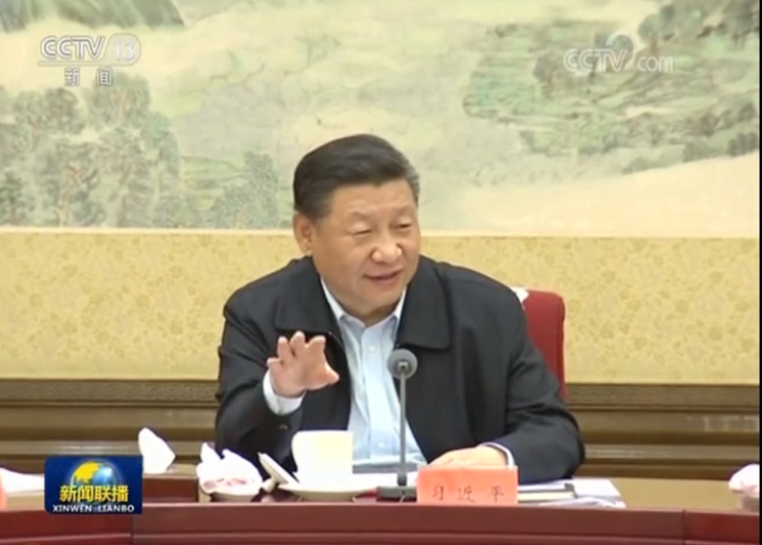
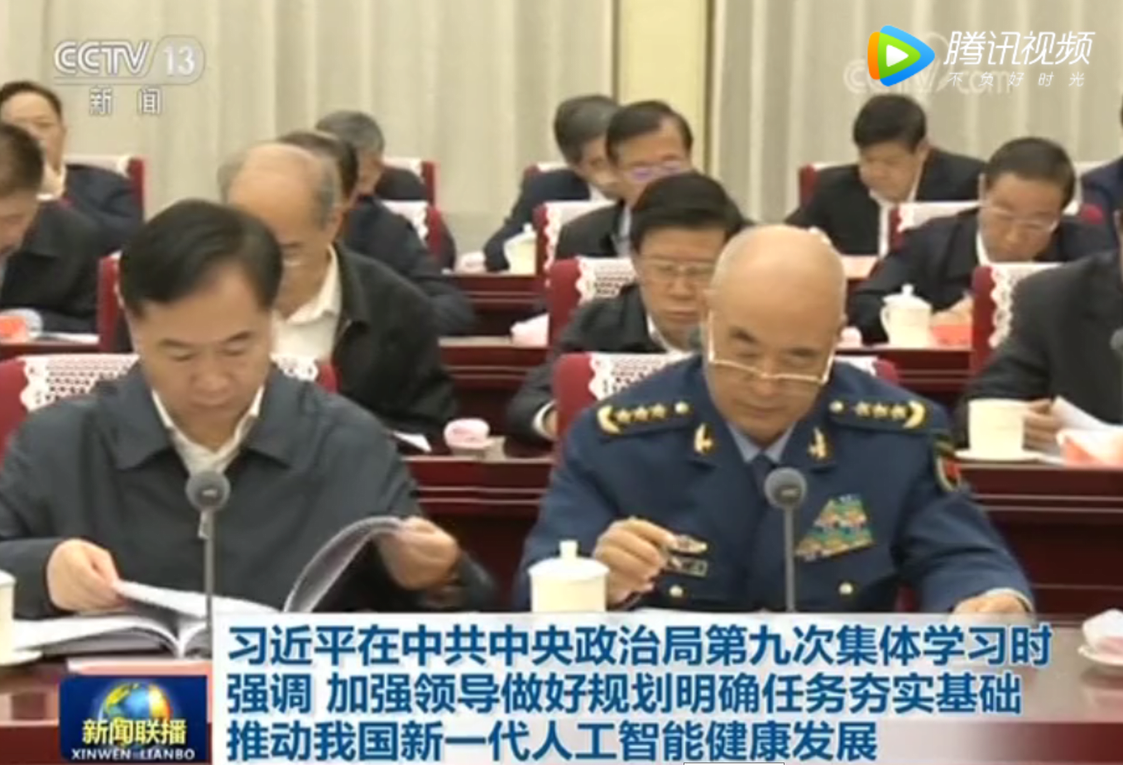
人工智能的当前地位
人工智能发展状况和趋势第九次集体学习
中共中央政治局2018年10月31日下午就人工智能发展现状和趋势举行第九次集体学习，由中共中央总书记习近平主持学习。会上，习主席强调：
要深刻认识加快发展新一代人工智能的重大意义
要加强基础理论研究
要主攻关键核心技术
要强化科技应用开发
要加强人才队伍建设
Source:习近平：推动我国新一代人工智能健康发展 https://mp.weixin.qq.com/s/Ji0DaxB2BNDoxzRgJcPSLQ
Notes:
习近平：推动我国新一代人工智能健康发展
https://mp.weixin.qq.com/s/Ji0DaxB2BNDoxzRgJcPSLQ

Slide 5


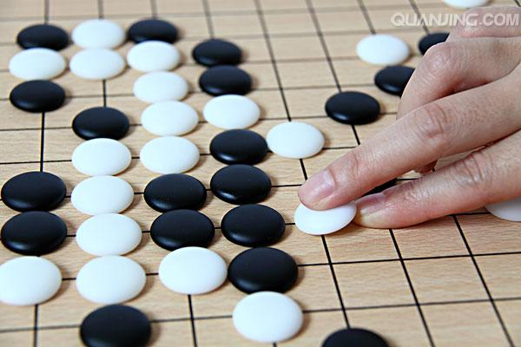
什么是人工智能？
人工智能(Artificial Intelligence, AI)：
研究、开发如何应用计算机的软硬件，来模拟、延伸和扩展人的智能的理论、方法、技术及应用系统的一门新的技术科学。
例如人类擅长：
对话
图灵测试
识图
图像识别
玩游戏
Alpha Go
计算机科学家依此设计了图灵测试、图像识别和著名的阿法狗(AlphaGo)。
小TIP: 图灵提出用真人问答方式检验一个黑箱内机器是否智能，若真人认为黑箱内也是人类，则达到智能标准。

Slide 6


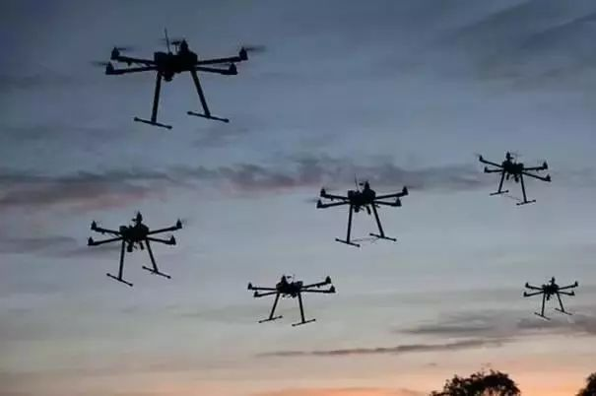
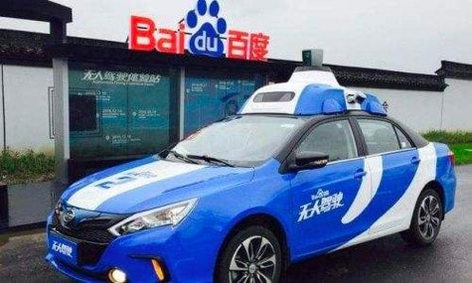

人工智能的社会效应、军事价值
图像识别
语音识别
自然语言处理
腾讯医疗影像
智能制导
阿里云
城市大脑
情报分析
人工智能
百度无人驾驶
机器翻译
搜索引擎
无人机
智能指挥
……
智能决策
无人机
蜂群作战
科大讯飞
智能语音
Source: “人工智能四个国家队” https://mp.weixin.qq.com/s/ASlLm7vcnu47nHaGZn4EQg?
“人工智能与情报界” http://www.sohu.com/a/247705043_236426 “蜂群作战”https://mp.weixin.qq.com/s/6DGm3bow0MNTsXBVsNveeA
Notes:
人工智能四个国家队：
1、阿里城市大脑，通过连入交通网络和摄像头信号系统，实时判断流量，决定红绿灯切换时间，有效解决杭州市拥堵问题，通行效率提高30%以上。
2、百度无人车已经量产100辆，阿怀龙号巴士开始上路测试，无人系统的产业化尝试。
3、腾讯与医院合作，推出医疗影像智能诊断，帮助提高医院工作效率。
4、科大讯飞智能语音，实现类似人类的对话和翻译功能。
https://mp.weixin.qq.com/s/ASlLm7vcnu47nHaGZn4EQg?

Slide 7
国务院印发《新一代人工智能发展规划》
重点任务是：
构建开放协同的人工智能科技创新体系
培育高端高效的智能经济
建设安全便捷的智能社会
加强人工智能领域军民结合
构建泛在安全高效的智能化基础设施体系
前瞻布局新一代人工智能重大科技项目
Source:国务院印发《新一代人工智能发展规划》https://mp.weixin.qq.com/s/8tMIg6MXEiektZy7gE9bew
Notes:
https://mp.weixin.qq.com/s/8tMIg6MXEiektZy7gE9bew

Slide 8
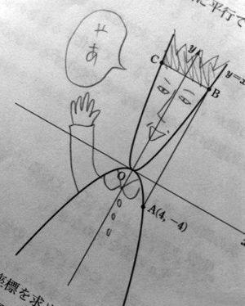
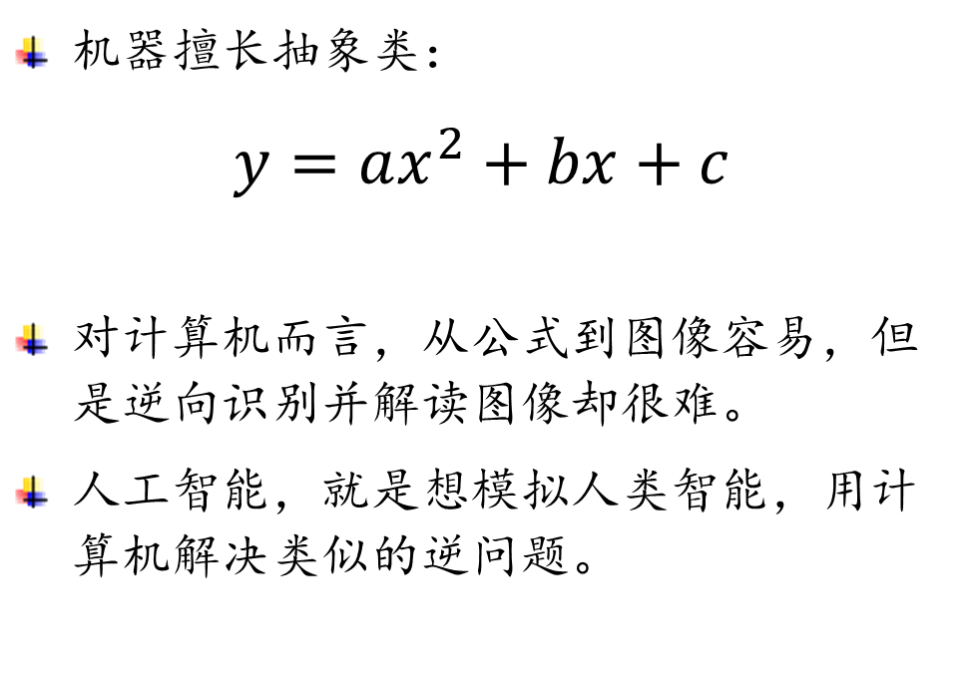
人工智能的技术难点
人工智能(Artificial Intelligence, AI)：
研究、开发如何应用计算机的软硬件来模拟、延伸和扩展人的智能的理论、方法、技术及应用系统的一门新的技术科学。
人类大脑擅长图像类：
机器擅长抽象类：
$$y=ax^{2}+bx+c$$
对计算机而言，从公式到图像容易，但是逆向识别并解读图像却很难。
人工智能，就是想模拟人类智能，用计算机解决类似的逆问题。

Slide 9
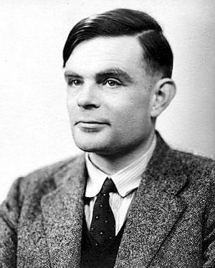
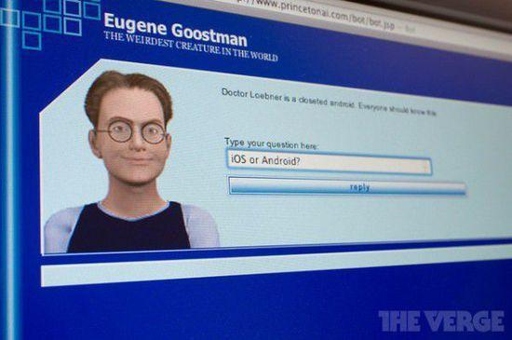
人工智能的发展过程
人类智能是非常复杂的系统，单单依靠计算机的逻辑思维非常难以模仿。
现在依靠模拟人脑神经元系统，实现了类脑的思维处理模式。
例如图灵测试，1950年提出，直到2014年才有AI以33%的几率通过。
AI漫长的发展后
艾伦图灵，1950
2014年,首次实现

Slide 10
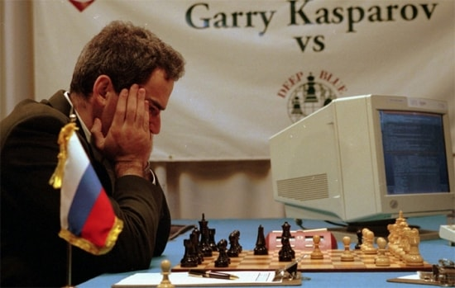
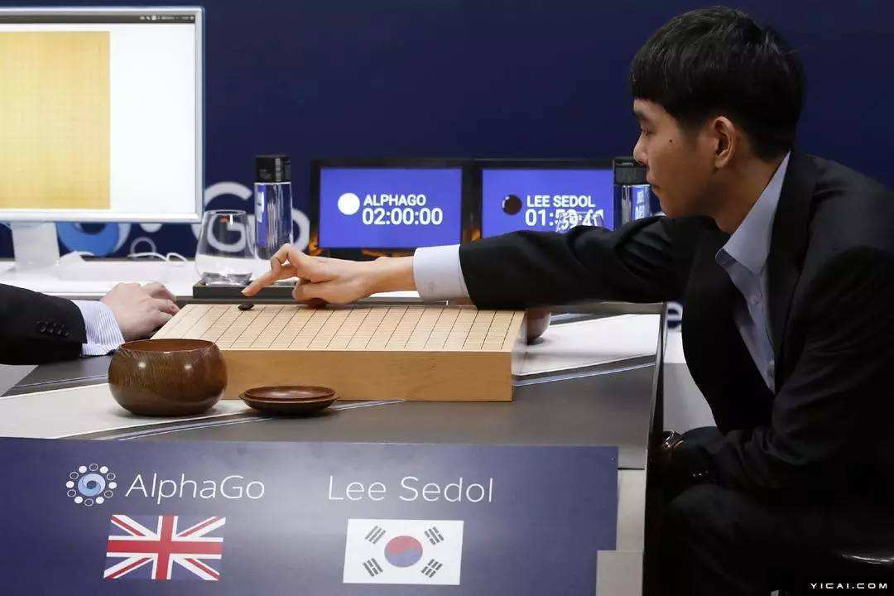
人工智能的发展过程
再例如下棋游戏，1997年IBM公司的深蓝机器人首次在国际象棋领域战胜人类冠军，2016年谷歌公司的AlphaGo战胜人类围棋选手李世石。
国际象棋,1997
围棋,2016
计算机此刻的胜利，依托的是大数据时代井喷的数据，和硬件强大的计算力。

Slide 11
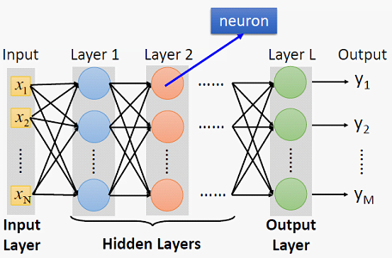
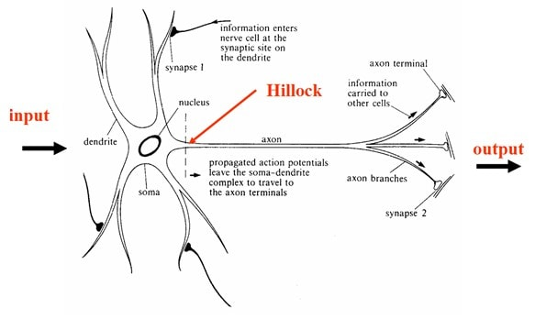
为何人工智能如此强大？
一方面，模拟人脑思维(例如经典的“神经元网络算法”识别图片)
学会判断是狗或者不是狗
很多狗的图片
狗
dog
人的神经元
人工智能中的神经元网络模型
另一方面，信息时代海量且维度完备的数据；
和计算机不知疲倦的计算能力、计算速度。

Slide 12
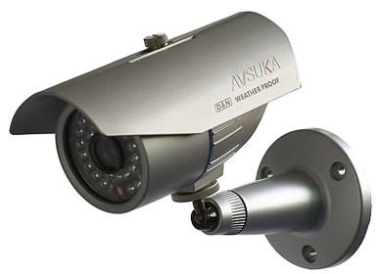



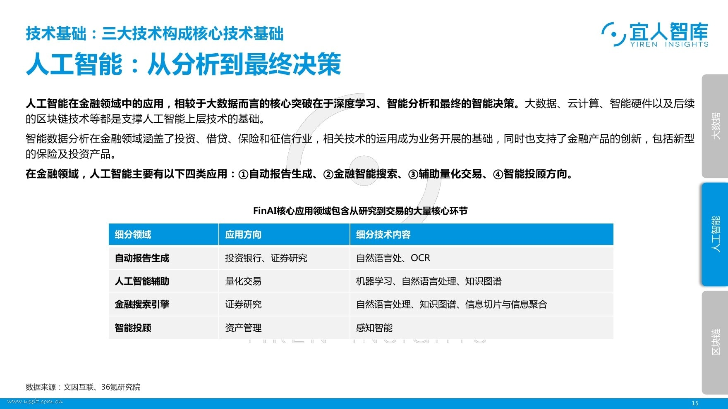
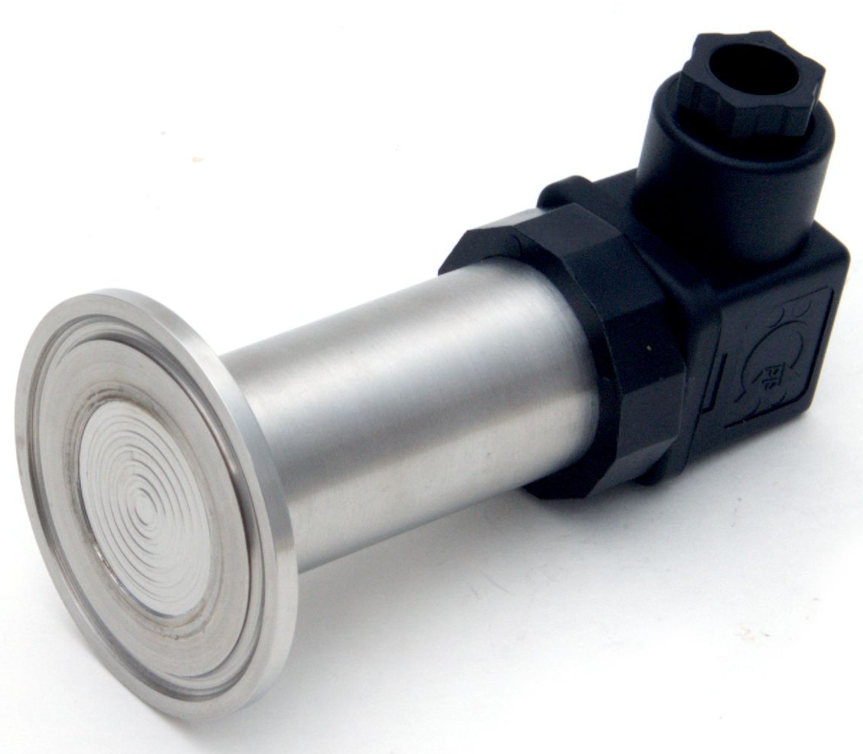
为何人工智能如此强大？
同时配合传感器
视觉
摄像头
听觉
输入
人工智能
语音导航
触觉
录音
声音
输出
写字
文字决策
压力传感器
构成了如今琳琅满目的AI产品!

Slide 13
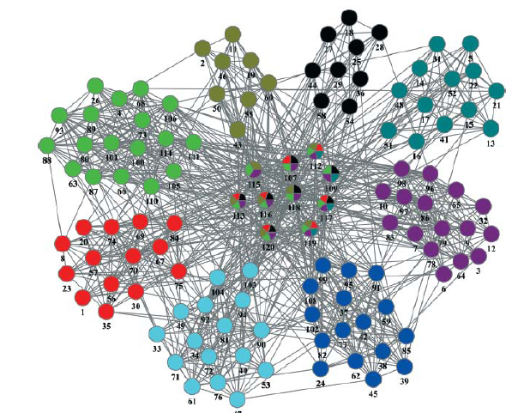
人工智能：目前主要算法汇总
难点
狗
dog
当今主流技术，需要大量人工标签数据
有监督学习
人工智能
人类知识充当老师
自动探测隐含的结构
例如聚类算法、主成分分析法
无监督学习
算法初级
不够智能
效果一般
输入一个规则和胜负条件，让它自动学习优秀策略
强化学习
需要一个定义良好的规则和正负反馈设置
例如下围棋战胜人类的阿法狗
Notes:
输入一百万张狗狗图片，告诉它这是狗
例如谷歌著名的卷积神经网络算法
输入很多地理位置，让它自动划分社区
例如聚类算法、主成分分析法
输入一个规则和胜负条件，让它学习优秀策略
例如下围棋战胜人类的阿法狗

Slide 14
2. 人工智能：生命科学的突破口

Slide 15
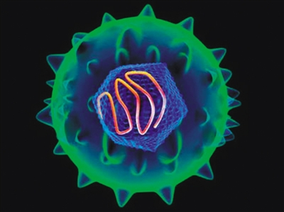
人工智能：生命科学的突破口
01
战略意义
人工智能
人工智能已经席卷各个行业，成为新的经济增长点和国际竞争力的焦点。我国医疗行业基础数据量大、优质医疗资源相对不足、民生需求迫切，已成为人工智能走出实验室、落地应用的最前沿阵地之一。
+
02
科学价值
人工智能在生物学中的应用将极大地提升人类研究生命本质的能力。
生命科学
03
经济价值
据埃森哲（Accenture）的一份报告估计，到2026年，大数据与医学和制药领域的机器学习相结合将产生每年1500亿美元的惊人价值。

Slide 16
人工智能：生命科学的突破口
基因组分析
临床试验
病毒宿主发现
精准化基因编辑
疾病诊断
放射治疗
医学研究
人工智能
辅助医疗
蛋白质结构预测
个性化医疗
智能设备穿戴
新药研发
Notes:
前景惊人！ 人工智能在生命科学中的六个重大应用
http://www.medsci.cn/article/show_article.do?id=830813e45216
人工智能在生物医药领域的应用
https://mp.weixin.qq.com/s?src=11&timestamp=1542723517&ver=1256&signature=oa4kcVWfB61Tazk4-pGXSgoJXef3sAFFFINJeHYohjf7u3Xw1LKRLh*3FUTsY*WvsI94Ea5GhyH4HCBsWZnzjYpztPr4KSNfA*dtaF-tjlH1C0pbZY4-JgrxQGPwWDJ4&new=1

Slide 17
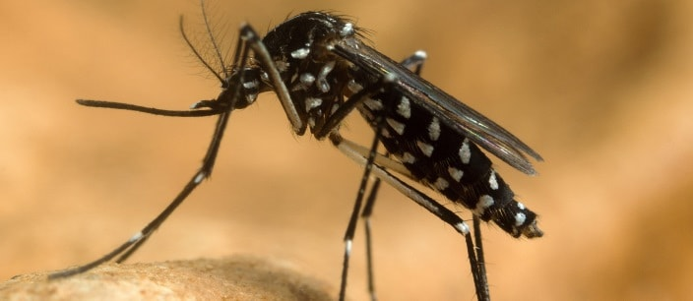
AI与医学研究前沿——病毒宿主预测
收集了536个RNA病毒基因组序列，提取了4229个基因特征作为输入。
找到了其中437个已知的病毒宿主作为训练的标签数据，给AI算法学习，预测“孤儿”病毒可能的宿主。
输入
训练
监督学习算法
机器学习工具可以预测动物中的病毒库
格拉斯哥大学团队，2018
病毒基因组特征
已知病毒宿主
输出
预测未知病毒宿主
Source:
https://www.gla.ac.uk/news/headline_620039_en.html
Babayan, S.A., Orton, R.J., and Streicker, D.G. (2018). Predicting reservoir hosts and arthropod vectors from evolutionary signatures in RNA virus genomes. Science 362, 577–580.
Notes:
来自苏格兰格拉斯哥大学等研究机构的研究人员设计出一种新的机器学习算法，它利用病毒基因组序列预测一系列RNA病毒的可能的自然宿主，其中RNA病毒是最常见的从病毒跳跃到人类中的病毒群体。

Slide 18
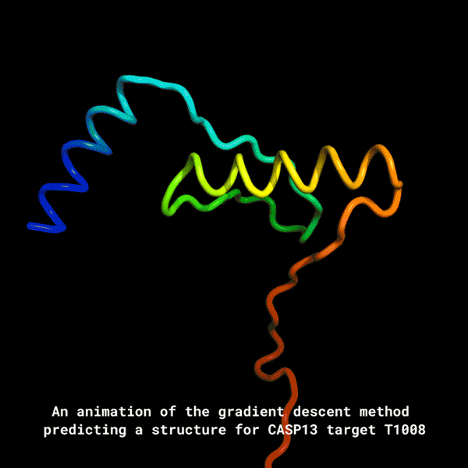
AI与医学研究前沿——蛋白质结构预测
DeepMind团队在蛋白质结构预测领域的最新突破。
仅凭氨基酸一级序列，结合已知的数千种蛋白结构，预测新蛋白的三维结构。
输入
训练
神经网络模型
已知结构的氨基酸序列
对应三维结构
扭转角预测
梯度下降法
未知结构的氨基酸序列
预测新蛋白序列的三维结构
输出
Source:
https://deepmind.com/blog/alphafold/
Notes:
正因为蛋白质的结构如此重要，在过去的五十年中，科学家已经能使用低温电子显微镜和核磁共振等实验技术确定蛋白质的形状，但是每一种方法都依赖大量的试验与误差反馈，每种结构可能需要花费数万美元、历时数年进行研究。因此生物学家转攻 AI 方法，以完成这一困难且单调的过程。
幸运的是，由于基因测序成本快速降低，基因组领域的数据非常丰富。因此在过去几年中，依赖于基因组数据的预测问题正越来越多地借助深度学习方法。DeepMind 非常关注这一问题，并提出了 AlphaFold，这一项工作已经提交到了Critical Assessment of Structure Prediction (CASP）。
DeepMind 用 AlphaFold 参加了 CASP，这是一年两次的蛋白质折叠奥运会，吸引了来自世界各地的研究小组。比赛的目的是根据氨基酸列表来预测蛋白质的结构，这些氨基酸列表会在几个月内每隔几天发送给参赛团队。这些蛋白质的结构最近已经通过费力又费钱的传统方法破解，但还没有公开。提交最准确预测的团队将获胜。
尽管是首次参加比赛，AlphaFold 就在 98 名参赛者中名列榜首，准确地从 43 种蛋白质中预测出了 25 种蛋白质的结构。而同组比赛中获得第二名的参赛者仅准确预测出了 3 种。

Slide 19
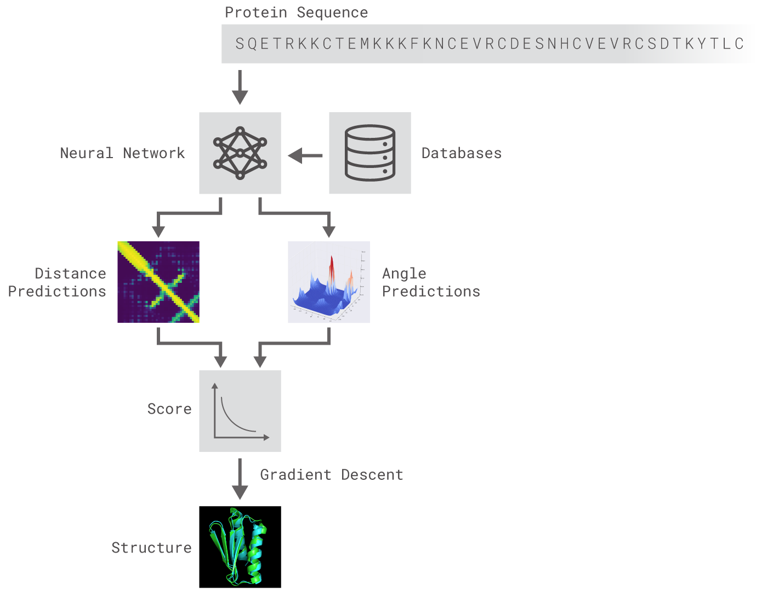
AI与医学研究前沿——蛋白质结构预测
DeepMind团队将自己的模型命名为DeepFold。
DeepFold 在最新的蛋白质结构预测大会(CASP, 素有)上夺得第一名，43种蛋白质中准确预测了25种蛋白质的结构，而第二名仅仅预测了3种。
Source:
https://deepmind.com/blog/alphafold/
Notes:
正因为蛋白质的结构如此重要，在过去的五十年中，科学家已经能使用低温电子显微镜和核磁共振等实验技术确定蛋白质的形状，但是每一种方法都依赖大量的试验与误差反馈，每种结构可能需要花费数万美元、历时数年进行研究。因此生物学家转攻 AI 方法，以完成这一困难且单调的过程。
幸运的是，由于基因测序成本快速降低，基因组领域的数据非常丰富。因此在过去几年中，依赖于基因组数据的预测问题正越来越多地借助深度学习方法。DeepMind 非常关注这一问题，并提出了 AlphaFold，这一项工作已经提交到了Critical Assessment of Structure Prediction (CASP）。
DeepMind 用 AlphaFold 参加了 CASP，这是一年两次的蛋白质折叠奥运会，吸引了来自世界各地的研究小组。比赛的目的是根据氨基酸列表来预测蛋白质的结构，这些氨基酸列表会在几个月内每隔几天发送给参赛团队。这些蛋白质的结构最近已经通过费力又费钱的传统方法破解，但还没有公开。提交最准确预测的团队将获胜。
尽管是首次参加比赛，AlphaFold 就在 98 名参赛者中名列榜首，准确地从 43 种蛋白质中预测出了 25 种蛋白质的结构。而同组比赛中获得第二名的参赛者仅准确预测出了 3 种。

Slide 20
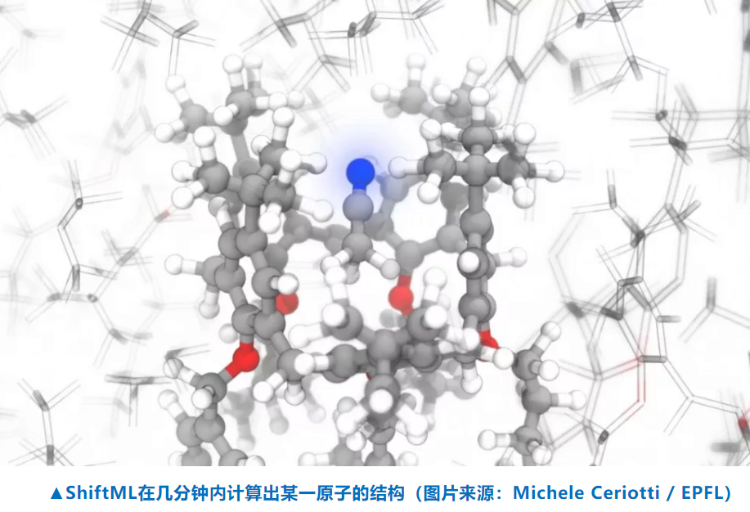
AI与医学研究前沿——药物研发
选定2000个已知化学位移(chemical shift)的化合物，训练算法模型。
输入化合物核磁共振结构和局部化学环境，预测可能的化学位移，以供药物设计参考。
输入
输出
ShiftML
监督学习算法
化合物结构和局部环境
预测化学位移
洛桑联邦理工(EPEL)团队工作，2018
Source: Paruzzo, F.M., Hofstetter, A., Musil, F., De, S., Ceriotti, M., and Emsley, L. (2018). Chemical shifts in molecular solids by machine learning. Nature Communications 9, 4501.
Notes:
https://mp.weixin.qq.com/s/EJWSoEhz-6IfK_wbMnab9w
结构
https://www.nature.com/articles/s41467-018-06972-x
功能

Slide 21
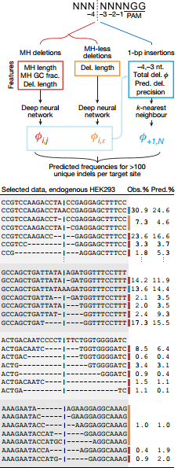
AI与医学研究前沿——CAS9精准编辑
Cas9的无模板DNA修复通常被认为是随机、不可预测的。
哈佛医学院团队尝试用两个神经网络组合预测无模板的Cas9基因删除和插入的结果。
输入
训练
inDelphi
监督学习系统
Cas9(gRNA)
人体DNA靶点
数据库中已有的DNA修复结果
输出
预测无模板的DNA修复结果
Source: Shen, M.W., Arbab, M., Hsu, J.Y., Worstell, D., Culbertson, S.J., Krabbe, O., Cassa, C.A., Liu, D.R., Gifford, D.K., and Sherwood, R.I. (2018). Predictable and precise template-free CRISPR editing of pathogenic variants. Nature 1.
Notes:
用机器学习预测基因组修复结果的方法，实现了精准的无模板Cas9编辑。作者用一个含有近2000对Cas9向导RNA（gRNA）和人体DNA靶点的数据库，训练了一个名为“inDelphi”的机器学习模型
Shen, M.W., Arbab, M., Hsu, J.Y., Worstell, D., Culbertson, S.J., Krabbe, O., Cassa, C.A., Liu, D.R., Gifford, D.K., and Sherwood, R.I. (2018). Predictable and precise template-free CRISPR editing of pathogenic variants. Nature 1.
用机器学习来预测基因组修复结果
研究者使用inDelphi来识别以前未被充分认识的一类疾病相关突变
inDelphi还能利用无模板Cas9编辑识别并预测出合适的致病基因变异靶标，包括一些曾被认为无法用该方法找到的靶标。
这一研究结果建立了一种实现精准、无模板基因组编辑的方法。

Slide 22
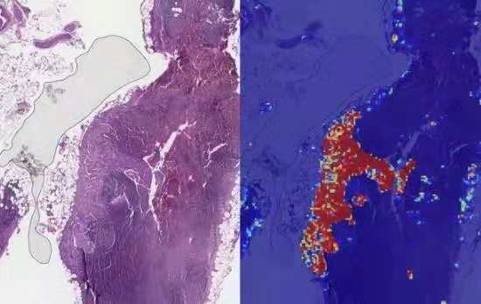
AI与辅助医疗——疾病诊断
谷歌的AI团队用来自医院的270张幻灯片(160张正常组织、110张肿瘤)训练自己的AI系统，被称为“淋巴结助手”(简称LYNA)。
输入
训练
监督学习算法
人的幻灯片
已知是否患有肿瘤
图注：左侧为包含淋巴结的人体组织幻灯片，右侧为LYNA识别的肿瘤区(2016)
输出
预测未知病人幻灯片
Source：
谷歌AI诊病新进展 转移性乳腺癌检测准确率达99% https://mp.weixin.qq.com/s/zKQC6L6uHzWRocgsp2zsAA
人工智能在乳腺癌领域五大应用 https://www.iyiou.com/p/67840
Notes:
谷歌AI诊病新进展 转移性乳腺癌检测准确率达99%
https://mp.weixin.qq.com/s/zKQC6L6uHzWRocgsp2zsAA
人工智能在乳腺癌领域五大应用
https://www.iyiou.com/p/67840

Slide 23
AI与辅助医疗——个性化制定
智能穿戴设备
根据个人以往身体数据，预测潜在风险；
例如心脏病、糖尿病的及时预警。
基因测序预测疾病
根据社会各类人群基因序列和对应疾病数据，预测目前健康个体的患病潜在风险；
例如安吉丽娜朱莉，基因预测乳腺癌风险高，因此提前手术干预。
Source: How AI and Data Analytics Are Transforming Healthcare Right Now 《财富》
http://fortune.com/2018/03/19/big-data-digital-health-tech/

Slide 24
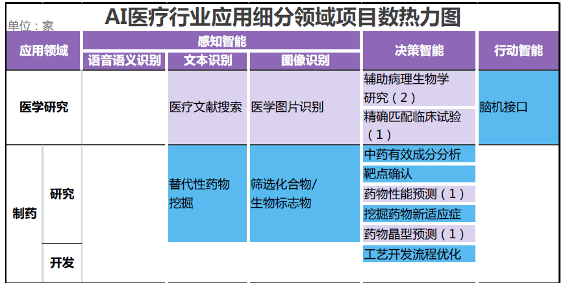

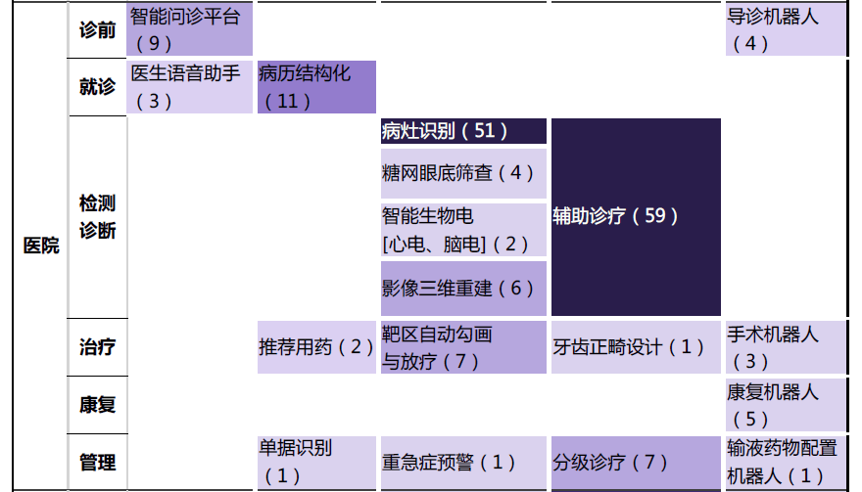
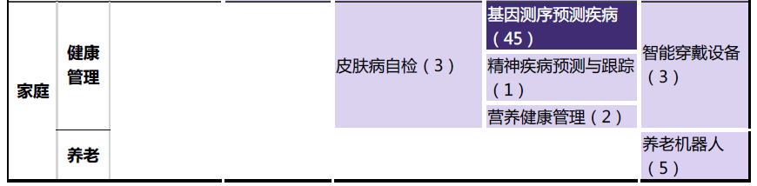
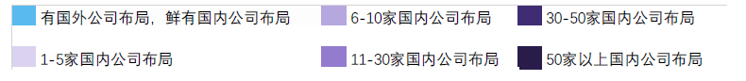
AI在生命科学中的应用场景汇总
AI：是生命科学新的突破口。
Source: 《人工智能行业应用价值报告》https://mp.weixin.qq.com/s/DnpK9u-g73wpAURxmWEKAg
Notes:
《人工智能行业应用价值报告》
https://mp.weixin.qq.com/s/DnpK9u-g73wpAURxmWEKAg
热图展示

Slide 25
3. 人工智能生物学发展初步设想

Slide 26
国家新一代人工智能发展规划示意图
群智众创空间
国家自主创
新示范区
开源硬件工厂
国家高新技术
产业开发区
智能农业
目前，没有明确提出“人工智能生物学(AIB)”的概念。
智能制造
社会交
流平台
量子计算与量子计算机
脑科学与类脑研究
科技创新2030
——重大项目
应用领域
孵化器/加速器
大数据
新一代人工智能
重大科技项目
智能医疗
国家重点
研发计划
众创空间
智能城市
典型应用示范
云计算
智能交通
核心共性技术
高性能计算机
公共安全
智能农机设备
基础前沿研究
物联网
开源软件平台
开放知识平台
Source:国务院印发《新一代人工智能发展规划》https://mp.weixin.qq.com/s/8tMIg6MXEiektZy7gE9bew

Slide 27
AIB学科规化的初步设想
基础算法
生命大数据
计算生物学
基因辞典
数学建模
基因组学
生物信息解码
方法学研究
DNA存储
身份特征识别
AIB
功能元件设计和验证
族群DNA标志物筛选
生物识别
合成生物学
人工智能生物学
合成生物过程模拟仿真
多模态识别
软件开发
疾病易感
寡核苷酸
机器人
医疗器械
小分子
药物设计
脑科学
抗体
Notes:
1）AI – 生物大数据
2）AI – 计算生物学(方法学)
3）AI – 合成生物学(合成生物过程模拟仿真，软件开发，功能元件设计和验证)
4）AI – 生物识别(多模态识别，族群DNA标志物筛选及身份特征识别，疾病易感)
5）AI – 基因组学(生物信息，基因辞典，DNA存储与编码)
6）AI – 药物设计(小分子，cripr，寡核苷酸，抗体) 结构
7）AI – 脑科(三所)
8）AI – 机器人(医疗器械)

Slide 28
我院发展的基础和条件
计算生物学——方法论的研究
生物大数据——实践支撑
选择有效数据
清洗数据，保证其结构性、完整性
大数据
深度学习算法等
梳理繁杂数据中的关联性和相似性
生命科学
人工智能
数学建模
从生物背景中抽象出数学模型，选用适合的算法工具
Notes:
https://en.wikipedia.org/wiki/Computational_biology
画一张图表
计算生物学居中 周围对应各个学科交叉(将人工智能的几个流派还有数学建模、其他学科融入图表)

Slide 29
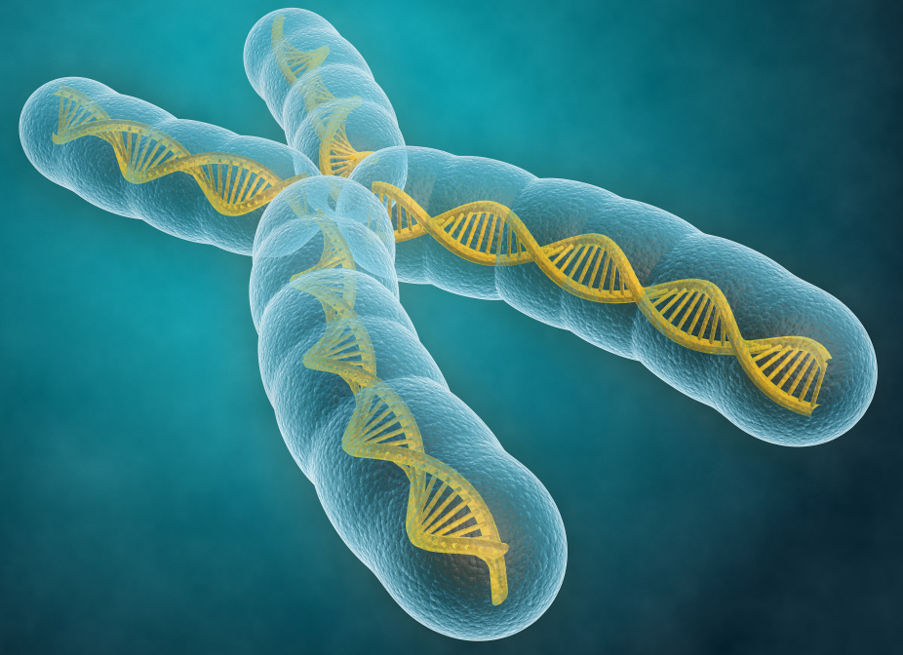
我院发展的基础和条件
生物识别领域：AI可行的算法框架
输入
训练
依托全军DNA鉴定技术中心
各类监督学习算法
生物特征数据库
(长相、祖源、身高、年龄等)
DNA序列
输出
预测未知身份的DNA序列归属

Slide 30
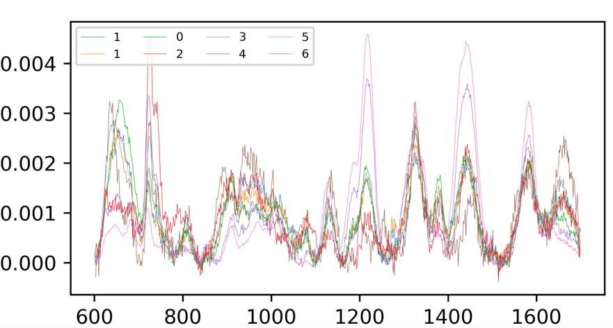
我院发展的基础和条件(待补充)
诊断：AI可行的算法框架
利用拉曼谱做疾病分类和鉴定

Slide 31
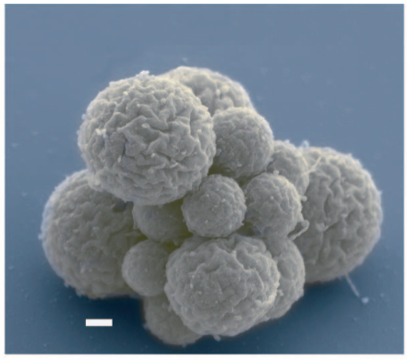
我院发展的基础和条件(待补充)
合成生物学：从基因序列到生命
产生正确表达、活动的生物体

Slide 32
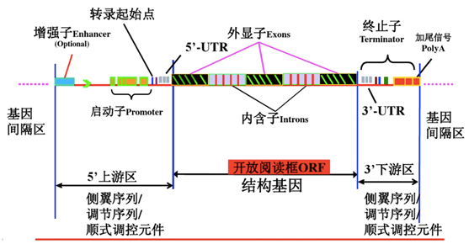
我院发展的基础和条件(待修改)
基因组学分析：从序列到性状
基因组结构探索
深度学习算法助力
智能识别基因、启动子、转录调控区
基因辞典
DNA存储与计算
基因组结构探索
基因辞典
进一步寻找和解读非编码区基因
编纂一部基因辞典

Slide 33
AIB组织实施方案
顶层设计
设计学科方向
把握国内外前沿
分步实施 重点突破
发挥优势学科带头作用
以点带面带动学科全面发展
需求牵引
科研与任务并举
创新与实用结合

Slide 34

4.7 机遇和挑战
机遇——AIB的时效性和可行性
国家政策的大力支持
人工智能生物学(AIB),目前没有明确的概念,是我们抢占战略高地的大好时机；
军事医学研究产生的海量数据，是人工智能技术的绝佳粮食；
人工智能技术蓄势待发，它的良好运用，能够大大提高生物研究的效率，降低成本，兵贵神速。
Notes:
人工智能生物学 目前没有明确的概念 是我们抢占战略高地的大好时机；
生物学产生的海量数据，是人工智能技术的绝佳粮食；
人工智能技术，在于快速、准确，能够大大提高生物研究的效率，降低成本。（尤其是传染病控制等方面，时间就是生命）

Slide 35
4.7 机遇和挑战
挑战——AIB的紧迫性和难度
人工智能+生命科学概念火热，机会稍纵即逝，需要及时把握。
人工智能技术门槛高，与生物科学结合难度大，需要尽快集中力量建设人才梯队，集思广益；
人工智能技术对计算机硬件、生物数据质量要求(标注数据大量缺失)非常高。
Notes:
人工智能生物学 目前没有明确的概念 是我们抢占战略高地的大好时机；
生物学产生的海量数据，是人工智能技术的绝佳粮食；
人工智能技术，在于快速、准确，能够大大提高生物研究的效率，降低成本。（尤其是传染病控制等方面，时间就是生命）

Slide 36
谢谢！

